Slide 1

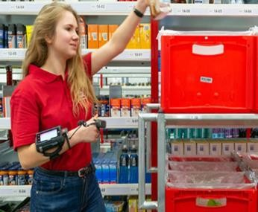


PLAN NATIONAL DE FORMATION
Du 20 au 23 janvier 2020
CAP ÉQUIPIER POLYVALENT DU COMMERCE

Slide 2
CAP ÉQUIPIER POLYVALENT DU COMMERCE
PLAN NATIONAL DE FORMATION
Du 20 au 23 janvier 2020
Éléments de contexte de création du diplôme :
Digitalisation du secteur du commerce et de la distribution ;
Loi pour le droit de choisir son avenir professionnel (5 sept. 2018) ;
Hétérogénéité et fragilité accrues des élèves accueillis en CAP ;
Transformation de la voie professionnelle.

Slide 3
CAP ÉQUIPIER POLYVALENT DU COMMERCE
Objectifs du séminaire de formation :
PLAN NATIONAL DE FORMATION
Du 20 au 23 janvier 2020
Présenter les constats, conclusions, choix effectués par le groupe de rénovation ;
Contribuer à l’évolution indispensable des démarches didactiques et des pratiques pédagogiques des enseignants ;
Accompagner la mise en œuvre du CAP dans le cadre de la TVP ;
Proposer des réflexions et des démarches de construction des parcours des élèves transférables aux bacs pros Métiers du commerce et de la vente.

Slide 4
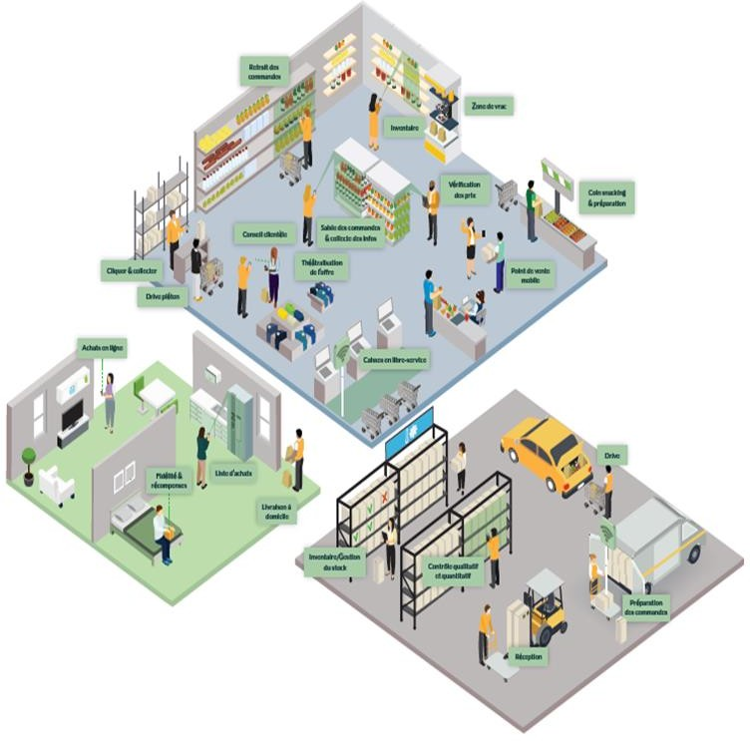
PLAN NATIONAL DE FORMATION
Du 20 au 23 janvier 2020
CAP ÉQUIPIER POLYVALENT DU COMMERCE
Programme

Slide 5
PLAN NATIONAL DE FORMATION
Du 20 au 23 janvier 2020
CAP ÉQUIPIER POLYVALENT DU COMMERCE
Table ronde : Les métiers visés par le CAP EPC et leurs évolutions
Alban Baudry, coordinateur national formation hypermarchés, Carrefour.
Sylvie Hadjazi, chargée de relation écoles, Métro.
Christophe Pougnet, directeur du Carrefour Market de Marly le Roi.
Eric Ribeiro, responsable formation, Lidl.

Slide 6
Le CAP EPC : un diplôme qui succède à 6 CAP créés entre 2000 et 2006
Le CAP Employé de commerce multi-spécialités (ECMS)
Les CAP Employé de vente spécialisé (EVS) :
  Option A : produits alimentaires
  Option B : produits d’équipements courants
  Option C : service à la clientèle
  Option D : librairie – papèterie – presse
Le CAP Vendeur-magasinier en pièces de rechange et équipements automobiles.

Slide 7
La démarche de rénovation des CAP commerciaux.
Lancement des travaux en CPC le 29 mai 2018
Études documentaires
Auditions d’une quarantaine de représentants de secteurs professionnels divers
Rencontres avec des enseignants et des IEN d’académies très variées
Validation de la création du diplôme CAP EPC par la 15ème CPC du 11 juillet 2019

Slide 8
Une concentration des effectifs sur 3 CAP.
EMPLOYE DE VENTE SPECIALISE OPTION D : LIBRAIRIE-PAPETERIE-PRESSE
58
73
EMPLOYE DE VENTE SPECIALISE OPTION C : SERVICES A LA CLIENTELE
160
195
VENDEUR-MAGASINIER EN PIECES DE RECHANGE ET EQUIPEMENTS AUTOMOBILES
250
300
Admis
Présentés
EMPLOYE DE VENTE SPECIALISE OPTION B : PRODUITS D'EQUIPEMENT COURANT
4 348
4 953
EMPLOYE DE VENTE SPECIALISE OPTION A : PRODUITS ALIMENTAIRES
3 099
3 656
EMPLOYE DE COMMERCE MULTI- SPECIALITES
4 283
4 916
0
1 000
2 000
3 000
4 000
5 000
6 000
Source : Dgesco, résultats aux examens 2016

Slide 9
Des résultats aux examens perfectibles.
Les taux de réussite aux examens sont à nuancer… :
à la session 2016, tous statuts confondus, les 6 CAP concernés par l’étude totalisent 12.198 diplômés avec un taux de réussite de 86,55 % (pour un taux moyen de 83,81%, tous CAP confondus).
car ils ne tiennent pas compte des taux de décrochage qui demeurent élevés en CAP :
20 % pour les élèves sous statut scolaire et 29 % pour les apprentis.

Slide 10
L’insertion des détenteurs d’un CAP commercial : l’une des plus problématiques
Les CAP commerciaux se distinguent par un très faible
taux d’emploi post-diplôme :
  15,5% seulement des sortants scolaires de CAP sont en emploi (moyenne pour les services : 30,2%).
  Le taux d’emploi des apprentis préparent un CAP commercial, est supérieur à celui des scolaires, mais demeure l’un des plus bas des services (47,7% Vs. 58,8% pour les services ).
Quelques leviers pour une insertion améliorée :
  L’obtention du diplôme est un atout pour obtenir un emploi.
  L’orientation vers une formation choisie améliore les chances d’insertion.
  Le recrutement dans l’entreprise d’accueil est supérieur dans le cas de l’apprentissage (Vs. le recrutement dans l’entreprise accueillant un stagiaire).

Slide 11
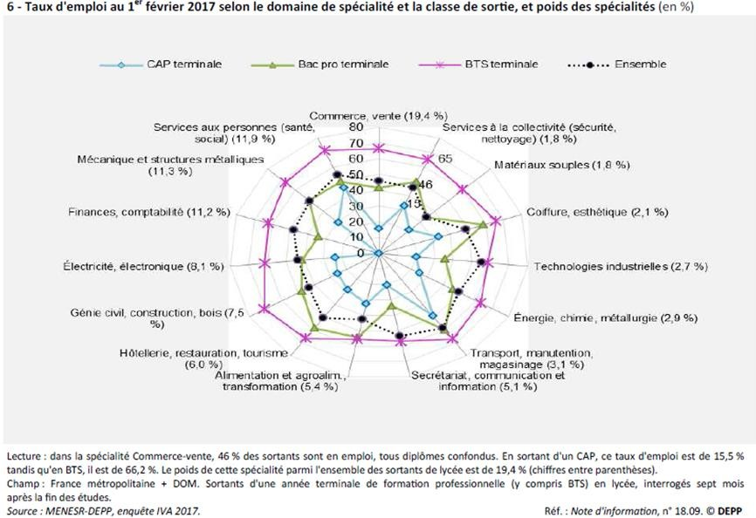

Slide 12
Le contexte professionnel dans lequel évolue le détenteur d’un CAP commercial
Un impact stratégique de la digitalisation sur l’organisation des UC, sur leur assortiment effectif, sur leur agencement et donc sur les rôles et les missions des personnels.
Le développement du multicanal :
  diversifie et complexifie les parcours d’achat et d’accès à l’information.
  contribue à améliorer les performances, à enrichir l’offre avec notamment un nombre croissant de services, à générer du trafic et à optimiser l’expérience client.
⇒ impact fort sur l’évolution des compétences attendues des personnels.

Slide 13
Le contexte professionnel dans lequel évolue le détenteur d’un CAP commercial
Les enjeux du développement du multicanal = fournir aux clients le niveau de service exigé à travers tous les canaux pour :
pour toujours mieux les servir,
pour réduire les coûts,
pour augmenter les ventes en conjuguant de façon cohérente tous les canaux et en en maximisant les bénéfices,
pour se différencier sur des marchés toujours plus concurrentiels.

Slide 14
Le contexte professionnel dans lequel évolue le détenteur d’un CAP commercial
La nécessaire prise en compte de l’accroissement continu des exigences de consommateurs sans cesse mieux informés et les préoccupations concernant le développement durable ;
Des règlementations renforcées liées à l’hygiène, à la sécurité, à la tenue professionnelle ;
La nécessité de davantage préserver la santé au travail (gestes et postures notamment).

Slide 15
Les principales conclusions tirées des échanges avec les représentants des secteurs professionnels rencontrés
Des perspectives d’emploi plutôt favorables sur le plan quantitatif mais très fluctuantes et difficiles à apprécier sur le plan qualitatif.
L’impact de la digitalisation sur l’activité est diversement apprécié.
Les attentes exprimées concernant le détenteur d’un CAP commercial :
  Une attente systématique concernant l’accueil / la relation
client et les compétences transversales : polyvalence, adaptabilité, travail en équipe, autonomie, rigueur
  Des compétences techniques fondamentales avec des niveaux
d’autonomie et de responsabilité variables (mise en rayon,
facing, balisage, propreté, comptage et rendu monnaie (pour
les commerces de proximité), utilisation d’encaissements
simples (magasins spécialisés)) et dans des contextes
d’organisations et de services en évolution constante en lien
avec l’omnicanalité et la digitalisation (préparation de commandes, livraisons, locations de matériels divers, etc.)
Peu ou pas de distinction entre les différents CAP du champ commercial (méconnaissance et/ou attentes indifférenciées)

Slide 16
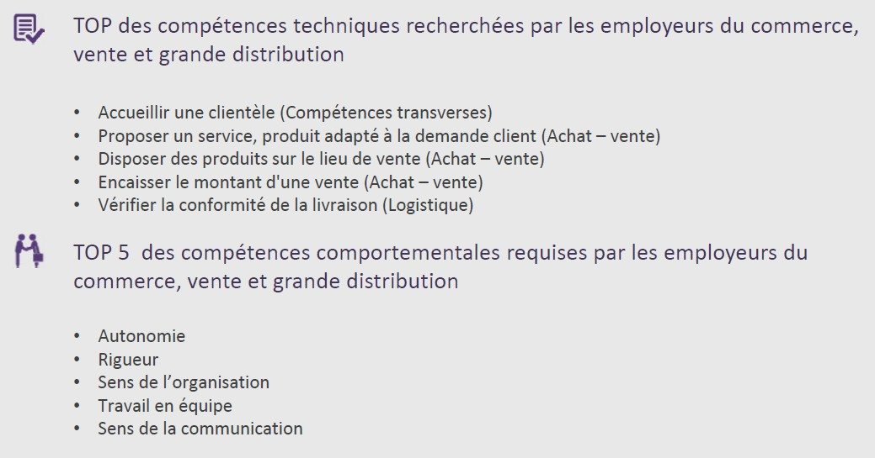
« Les compétences attendues par les employeurs du commerce, vente et grande distribution »
Pôle emploi analyse les compétences attendues par les employeurs et complète son approche métier pour mieux répondre aux besoins des entreprises et des demandeurs d’emploi.
Source : Éclairages et synthèse – Focus sur les métiers du commerce, vente,
grande distribution – Pole Emploi Occitanie – Janvier 2019

Slide 17
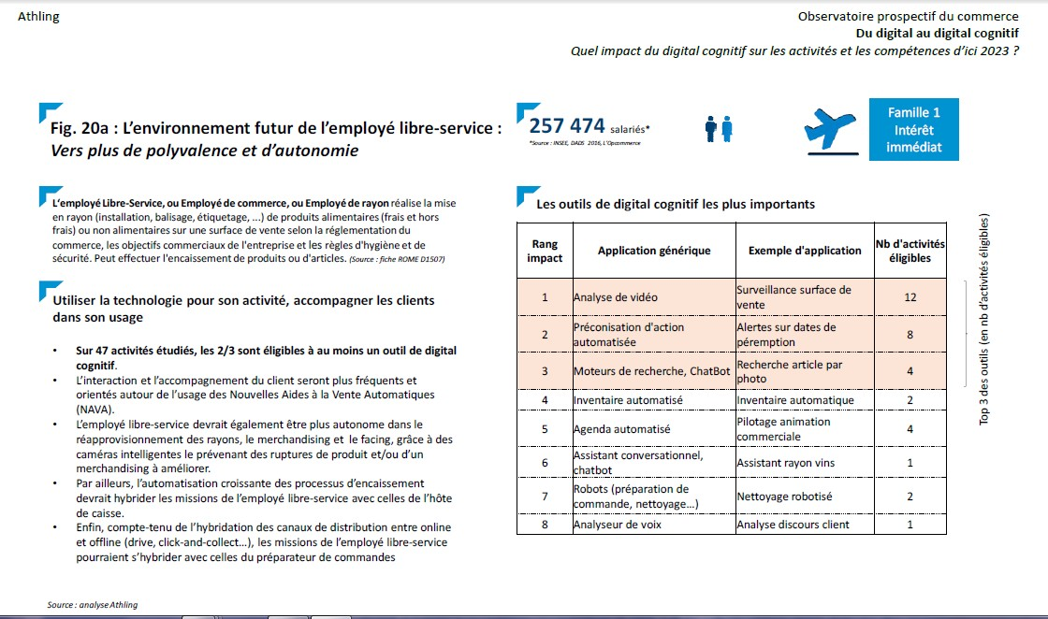

Slide 18
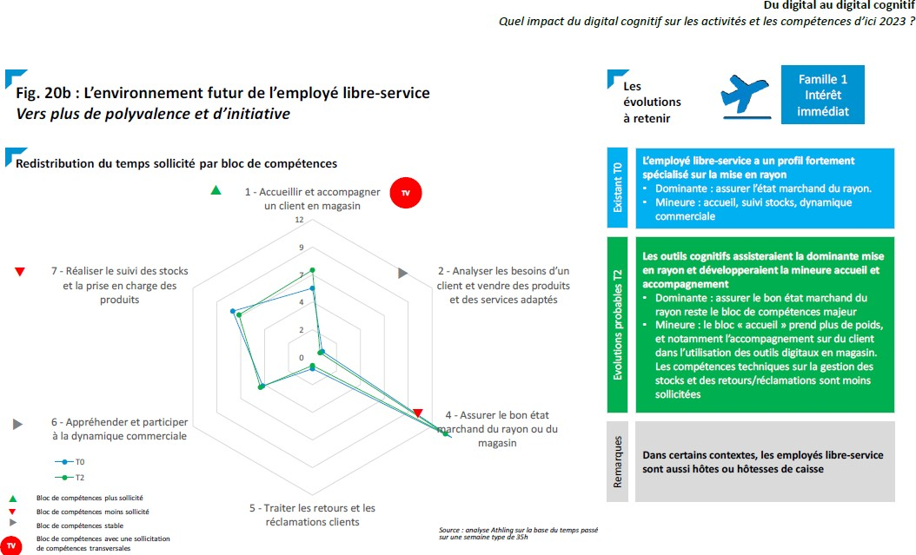

Slide 19
La perception des CAP commerciaux par les enseignants et les inspecteurs territoriaux.
Un public accueilli de plus en plus hétérogène, jeune et fragile, souvent affecté par défaut.
Des contenus de formation notamment ECMS et EVS redondants inter-formations, désuets et trop techniques à ce niveau de formation.
Des interlocuteurs en entreprise qui ne font pas distinctions entre les différents CAP.
En EVS en particulier, des difficultés pour identifier des lieux d’accueil des pfmp en adéquation avec les attendus.
Une insertion professionnelle directement post CAP très difficile et peu de poursuites d’études possibles directement en première bac pro faute de places….

Slide 20
Diagnostic plus spécifique lié au CAP EVS D (librairie, papèterie, presse)
2006, création à la demande des professionnels de la vente de produits
presse (diffuseurs, dépositaires, messageries)
Problème de recrutement d’élèves motivés :
  Orientation par défaut (manque de places en sections ECMS, EVS B et C)
  Inclusion massive d’élèves en situation de handicap
  Accueil d’élèves primo arrivants ne maitrisant pas la langue française
Un référentiel dense et très technique pour des élèves en grande difficulté scolaire (3 circuits de distribution différents, 3 techniques de réception/retour et méthodes de vente différentes)
Crise de la presse et évolution du secteur d’activité => Forte baisse de l’offre de stages et d’emplois chez les diffuseurs de presse ainsi que chez les libraires indépendants, augmentation de l’offre en hypermarché et magasins de proximité type Monoprix qui ont réimplanté des rayons
presse : lieux de PFE qui ne sont pas au RAP et dont l’évaluation EP1 en
magasin ne correspond pas aux exigences de l’EVS D mais à celles de l’ECMS

Slide 21
Diagnostic plus spécifique lié au CAP VMPREA (Vendeur-magasinier en pièces de rechange et équipements automobiles)
Une contraction régulière de l’offre de formation au
profit du CAP Opérateur logistique notamment et un
CAP vu comme obsolète par l’Anfa + conseil et accompagnement non justifiés à ce niveau
Une orientation systématiquement par défaut (des taux de pression très inférieurs à 1)
Un décrochage fort en cours de formation (un tiers en moyenne jusqu’à 50% dans certaines sections)
Une insertion faible dans le secteur, en diminution
voire inexistante à ce niveau de qualification (niveau IV plutôt avec une formation complémentaire)
Un taux de poursuite d’études faible et essentiellement hors secteur (logistique ou autres.)

Slide 22
Analyse de l’offre en matière de formations complémentaires aux CAP commerciaux
Les CAP relevant de la 7ème CPC dont les deux plus récents :
CAP crémier-fromager, arrêté de création juillet 2017
CAP primeur, arrêté de création juillet 2017
La mention complémentaire « vendeur spécialisé en alimentation » dont les travaux de rénovation sont programmés pour 2020-2021

Slide 23
Les évolutions attendues du détenteur d’un CAP commercial
Développement des compétences liées à la relation client
Ancrage opérationnel sur les compétences cœur de métier + Polyvalence / adaptabilité
Usage accru des ressources et outils digitaux

Slide 24
Les choix réalisés par le groupe de travail : le CAP Équipier polyvalent de commerce (EPC)
Un seul CAP ancré sur les domaines d’activité clés et permettant de doter les titulaires du diplôme :
des compétences fondamentales attendues ;
d’une employabilité accrue en renforçant :
  leur polyvalence,
  leur adaptabilité,
  leur capacité à travailler en équipe,
  leurs compétences numériques.

Slide 25
Les choix réalisés par le groupe de travail : le CAP Équipier polyvalent de commerce (EPC)
Coloration du diplôme possible sur un secteur d’activité par les pfmp, l’entreprise d’accueil de l’apprenti et/ou spécialisation ultérieure par un diplôme connexe au CAP (CAP, MC).
Des savoirs économiques et juridiques ainsi que des compétences et savoirs relatifs à l’hygiène et à la sécurité contribuant à la constitution des compétences professionnelles et à ce titre, relevant des enseignements professionnels. Objectif : donner du sens aux enseignements et rendre les élèves plus conscients de leur importance et plus efficaces dès
lors dans la mise en œuvre des compétences
concernées.

Slide 26
UNE ÉCRITURE DU CAP « ÉQUIPIER POLYVALENT DE COMMERCE » EN BLOCS DE COMPÉTENCES
DOMAINES D’ACTIVITES PROFESSIONNELLES
BLOCS DE COMPETENCES
UNITÉS CERTIFICATIVES
Réceptionner et suivre les commandes
RÉCEPTION ET SUIVI DES COMMANDES
Réception et suivi des commandes
Mise en valeur et approvisionnement
Mettre en valeur et approvisionner
MISE EN VALEUR ET
APPROVISIONNEMENT
Conseil et accompagnement du client dans son parcours d’achat
Conseiller et accompagner le client dans son parcours d’achat
CONSEIL ACCOMPAGNEMENT
DU CLIENT DANS SON PARCOURS D’ACHAT

Slide 27
Les modalités de certification en cohérence avec le référentiel de certification
Appellation | Bloc de compétences évalué | Modalité | Coefficient
EP1 – Réception et suivi des commandes | Bloc 1 | CCF ou ponctuel | 3
EP2 – Mise en valeur et approvisionnement | Bloc 2 | CCF ou ponctuel | 5
EP3 – Conseil et accompagnement du client dans son parcours d’achat | Bloc 3 | CCF ou ponctuel | 6

Slide 28
Des épreuves simples à mettre en œuvre
Appellation | Date | Lieu
EP1 – Réception et suivi des commandes | Une situation d’évaluation dans le cours du cycle de formation | En classe et en entreprise
EP2 – Mise en valeur et approvisionnement | Une situation d’évaluation dans le cours du cycle de formation | En classe et en entreprise
EP3 – Conseil et accompagnement du client dans son parcours d’achat | Une situation d’évaluation dans le cours du cycle de formation | En classe et en entreprise

Slide 29
Les périodes de formation en milieu professionnel
La durée des périodes de formation en milieu professionnel est de 14 semaines.
Les PFMP sont réparties sous la responsabilité du chef d’établissement sur les deux années du cycle de formation, dans le respect des dispositions de l’arrêté du 21 novembre 2018 .
Les lieux d’accueil des PFMP doivent permettre au cours de la formation le développement des compétences du référentiel.

Slide 30
L’accompagnement prévu pour la mise en œuvre
Un guide d’accompagnement pédagogique construit dans le souci d’accompagner les
enseignants dans la mise en œuvre de la formation et de la Transformation de la voie professionnelle ;
Des ressources mises en ligne sur le site du Cerpeg ;
La création d’un espace Viaeduc.
30

